Slide 1

산업융합형 인공지능 청년혁신가 양성과정
Matplotlib
2020.06

Slide 2
1. Matplotlib 란?
■ 개요
파이썬에서 자료를 시각화(Visualization)해주는 패키지
Pandas 시리즈와 데이터프레임의 plot 메소드 활용
■ 그릴 수 있는 Chart / Plot
라인 플롯(line plot)
산점도(scatter plot)
막대 그래프(bar chart), 히스토그램(histogram)
박스 플롯(box plot)
파이 차트(pie chart)
컨투어 플롯(contour plot), 서피스 플롯(surface plot)
■ 참고 사이트
갤러리(http://matplotlib.org/gallery.html)

Slide 3
2. 한글 설정
import matplotlib as mpl
import matplotlib.pyplot as plt
import matplotlib.font_manager as fm
import numpy as np
import pandas as pd
mpl.rcParams['axes.unicode_minus'] = False # minus 표시
[(f.name, f.fname) for f in fm.fontManager.ttflist if 'Nanum' in f.name]
('NanumMyeongjo', 'C:\\Windows\\Fonts\\NanumMyeongjoBold.ttf'),
('NanumSquare', 'C:\\WINDOWS\\Fonts\\NanumSquareB.ttf'),
('NanumGothic', 'C:\\Windows\\Fonts\\NanumGothicLight.ttf'),
('NanumBarunGothic', 'C:\\Windows\\Fonts\\NanumBarunGothic.ttf'),
('NanumBarunpen', 'C:\\Windows\\Fonts\\NanumBarunpenR.ttf'),
('NanumSquareRound', 'C:\\WINDOWS\\Fonts\\NanumSquareRoundEB.ttf')
plt.rcParams["font.family"] = 'NanumBarunGothic'
plt.rcParams["font.size"] = 10

Slide 4
3. Line Plot
데이터가 시간, 순서 등에 따라 어떻게 변화하는지 보여주기 위해 사용
Series 타입에서 value가 y축, index가 x축
x = [0, 1, 2, 3]
y = [0, 1, 4, 9]
plt.plot(x, y)
plt.show()
s = pd.Series(np.random.randn(10).cumsum(), index=np.arange(10))
plt.plot(s) # s.plot()
df = pd.DataFrame(np.random.randn(10, 4).cumsum(axis=0),
columns=(['A','B','C','D']), index=(np.arange(0,100,10)))
plt.plot(s, color='g', marker='o', linestyle='-')
plt.plot(s, ‘bs--')
color: blue, green, red, cyan, magenta, yellow, black(k), white
marker: circle(o), 삼각형(^), 역삼각형(v), 사각형(s), 별(*), 플러스(+)
linestyle: 직선(-), dashed(--), dash-dot(-.), dotted(:)

Slide 5
4. 산점도(Scatter Plot)
Anscombe's quartet: 기술 통계치가 거의 같은 4가지 데이터 셋
x와 y의 관계를 눈으로 확인하고자 할 때
x = np.random.randn(100)
y = np.random.randn(100)
plt.scatter(x, y)
plt.show()
x = np.random.rand(100)
y = np.random.rand(100)
colors = np.random.rand(100)
area = np.pi * (15 * np.random.rand(100))**2
plt.scatter(x, y, label='Samples', s=area, c=colors, alpha=0.5)
s: 도형의 크기(size)
c: 도형의 색상(color)
alpha: 투명도 (0-완전 투명, 1-완전 불투명)
x1 = np.random.normal(1, 1, size=(100, 1))
x2 = np.random.normal(-2, 4, size=(100, 1))
plt.scatter(x1, x2, color='r', marker='s')

Slide 6
5. 막대 그래프(Bar chart), 히스토그램(histogram)
특정 그룹의 데이터의 추세와 정량적인 분포
s2 = pd.Series(np.random.rand(10), index=list('abcdefghij'))
plt.plot(s2, kind='bar‘) # s2.plot(kind='bar')
plt.show()
df2 = pd.DataFrame(np.random.rand(6, 4),
index = ['one', 'two', 'three', 'four', 'five', 'six'],
columns = pd.Index(['A','B','C','D'], name='Genus'))
df2.plot(kind='barh')
df2.plot(kind='barh', stacked=True)
s3 = pd.Series(np.random.randn(200))
plt.hist(s3) # s3.hist()
plt.hist(s3, bins=50) # default는 10
plt.hist(s3, bins=100, normed=True)

Slide 7
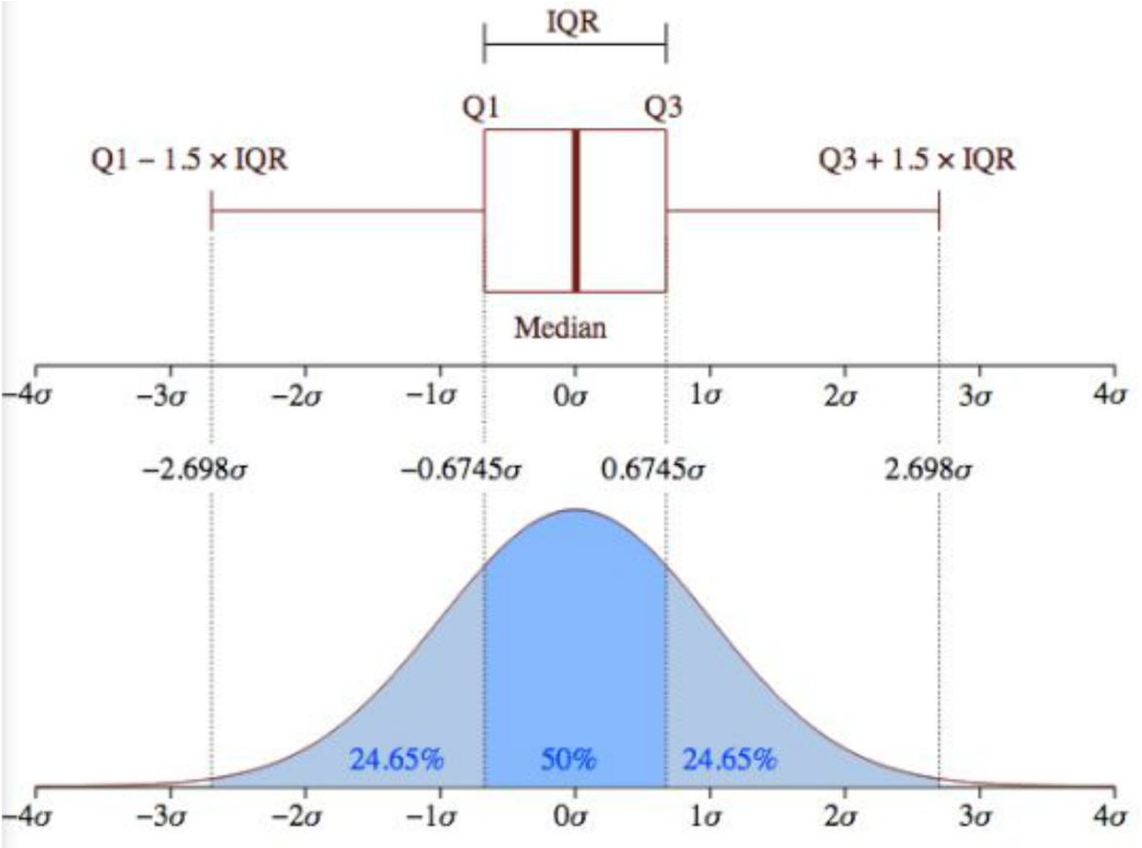
6. 박스 플롯(Box plot)
기초 통계량 확인하고자 할 때
s4 = np.random.randn(1000)
s5 = np.random.normal(loc=10, scale=2, size=1000)
plt.boxplot([s4, s5])

Slide 8
7. 제목, 레이블, 범례 작성
import math
xs, ysin, ycos = [], [], []
for x in range(360):
xs.append(x)
ysin.append(math.sin(math.pi * x / 180))
ycos.append(math.cos(math.pi * x / 180))
xs = np.arange(0, 2*np.pi, 0.01)
ysin = np.sin(xs); ycos = np.cos(xs)
plt.plot(xs, ysin, label='Sine curve')
plt.plot(xs, ycos, label='Cosine curve')
plt.xlim([-20, 380]); plt.ylim([-1.2, 1.2])
plt.xlabel('X-Value'); plt.ylabel('Y-Value')
plt.title('삼각함수')
plt.legend(loc='center') # label을 범례로 표시
plt.axhline(y=0, color='k', linewidth=0.5) # 수평선(x축)
plt.axvline(x=0, color='k', linewidth=0.5) # 수직선(y축)
plt.axvline(x=360, color='k', linewidth=0.5)

Slide 9
8. 여러 개의 그래프를 그리는 방법(Subplot)
def f(t):
return np.exp(-t) * np.cos(2*np.pi*t)
def g(t):
return np.sin(np.pi*t)
t1 = np.arange(0.0, 5.0, 0.01)
t2 = np.arange(0.0, 5.0, 0.01)
plt.subplot(221) # 2 x 2, 그래프중 첫번째
plt.plot(t1, f(t1))
plt.subplot(2, 2, 2)
plt.plot(t2, g(t2))
plt.subplot(223)
plt.plot(t1, f(t1), 'r-')
plt.subplot(224)
plt.plot(t2, g(t2), 'r-')
plt.show()

Slide 10
8. 여러 개의 그래프를 그리는 방법(Subplot)
import seaborn as sns
ans = sns.load_dataset('anscombe')
ans.shape(); ans.head(); ans.tail()
ans.groupby('dataset').describe()
ds1 = ans[ans['dataset'] == 'I']; ds2 = ans[ans['dataset'] == 'II']
ds3 = ans[ans['dataset'] == 'III']; ds4 = ans[ans['dataset'] == 'IV']
fig = plt.figure()
axes1 = fig.add_subplot(2, 2, 1); axes2 = fig.add_subplot(2, 2, 2)
axes3 = fig.add_subplot(2, 2, 3); axes4 = fig.add_subplot(2, 2, 4)
axes1.plot(ds1['x'], ds1['y'], 'o'); axes2.plot(ds2['x'], ds2['y'], 'o')
axes3.plot(ds3['x'], ds3['y'], 'o'); axes4.plot(ds4['x'], ds4['y'], 'o')
axes1.set_title('Dataset 1'); axes2.set_title('Dataset 2')
axes3.set_title('Dataset 3'); axes4.set_title('Dataset 4')
fig.suptitle("Anscombe's Quartet")
fig.tight_layout()

Slide 11
9. 다른 시각화 패키지
■ Seaborn
세련된 그래프
https://seaborn.pydata.org/examples/index.html
■ Bokeh
웹 기반 인터랙티브 플롯
https://bokeh.pydata.org/en/latest/
■ Folium
지도데이터에 ‘Leaflet.js’를 이용하여 위치정보를 시각화
웹에서 사용 가능

